Slide 1
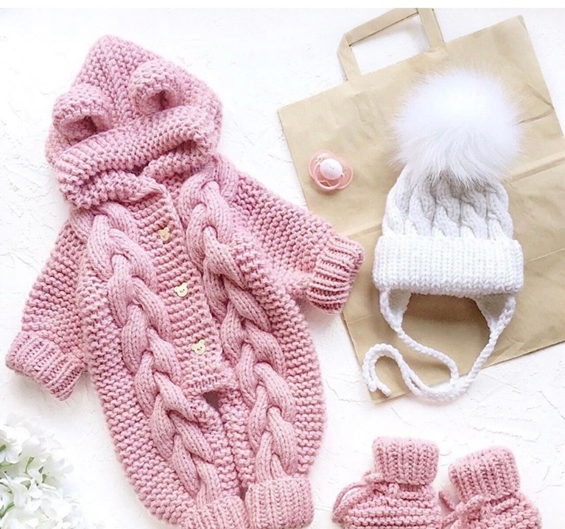
Государственное профессиональное образовательное учреждение
«Печорский промышленно-экономический техникум»
ТВОРЧЕСКИЙ ПРОЕКТ «Вязание спицами»
Выполнили студенты:
Свергун Софья, Череугина Ульяна
Группа М-106

Slide 2
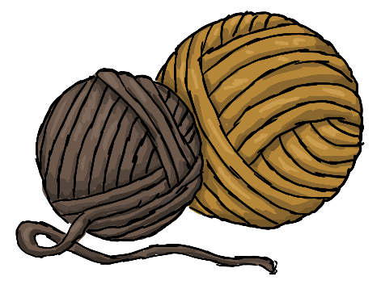
Цель проекта
Создать продукт из пряжи с помощью спиц и представить его

Slide 3
Задачи проекта
1. Изучить историю вязания спицами.
2. Рассчитать себестоимость изделия.
3. Выбрать технику вязания.

Slide 4
SWOT- анализ
Сильные стороны | Слабые стороны
● опыт вязания; ● знание различных техник вязания; ● умение создавать уникальные и красивые изделия; ● возможность зарабатывать на своём хобби. | ● необходимость тратить время и усилия на создание изделий; ● зависимость от наличия пряжи и инструментов; ● возможные сложности с реализацией вязаных изделий.
Возможности | Угрозы
● увеличение спроса на вязаные изделия; ● развитие навыков маркетинга и продаж; ● расширение ассортимента вязаных изделий; ● возможность сотрудничества с другими мастерами или магазинами. | ● конкуренция со стороны других мастеров; ● изменения в модных тенденциях; ● экономические кризисы, влияющие на покупательскую способность; ● технологические изменения, упрощающие производство вязаных изделий.

Slide 5
Выбор и обоснование проблемы
Мы выбрали творческий проект по теме «Вязание спицами», так как нам нравится вязать. Это очень интересное и увлекательное занятие, потому что из пары мотков ниток и спиц получается произведение искусства. Вязать нас учила бабушка. Первые петли у нас были не ровными, кривыми. Но потом со временем начали получаться ровные, красивые петли. Мы считаем, что вязание спицами наиболее популярно распространенно в наше время. Из пряжи можно связать что угодно, и это будет смотреться очень красиво и оригинально. Вязание позволяет выразить свою индивидуальность.

Slide 6
Ожидаемые результаты проекта:
Шапка и шарф должны быть: •​Красивыми по внешнему виду. •​Качественно сделаны. •​Оригинальными.

Slide 7
Правила техники безопасности
Аккуратно обращаться со спицами.
Складывать спицы после работы в чехол.
Передавать спицы тупыми концами вперёд.
При вязании на спицах нужно сесть так, чтобы свет падал с левой стороны.
Нельзя размахивать спицами, чтобы не уколоть себя или того человека, который сидит рядом.

Slide 8
Технология выполнения
Шапка вязалась резинкой “Хлебный колос”
1 ряд: кромочная петля, *1 лицевая петля за заднюю стенку, нить подхватывать снизу -вверх, 1 изнаночная петля* 1 кромочная петля.
2 ряд: кромочная петля, *1 лицевая петля за заднюю стенку, нить подхватывать снизу-вверх, 1 изнаночная петля за переднюю стенку* 1 кромочная петля.
Шарф вязался классической резинкой 1x1
1-й ряд: 1 лицевая, 1 изнаночная. 2-й ряд: 1 изнаночную снимаем не провязывая, нить перед работой, 1 лицевая.

Slide 9
Экономическое обоснование
Перед тем, как приступить к работе, определяем себестоимость выполняемого изделия. На производство данных изделий требуются следующие материальные затраты:
Пряжа(3мотка) —500 рублей
Спицы—100 рублей
Меховой помпон—80 рублей
Подкладочный флис (100x150)—316 рублей
ИТОГО:996 рублей

Slide 10
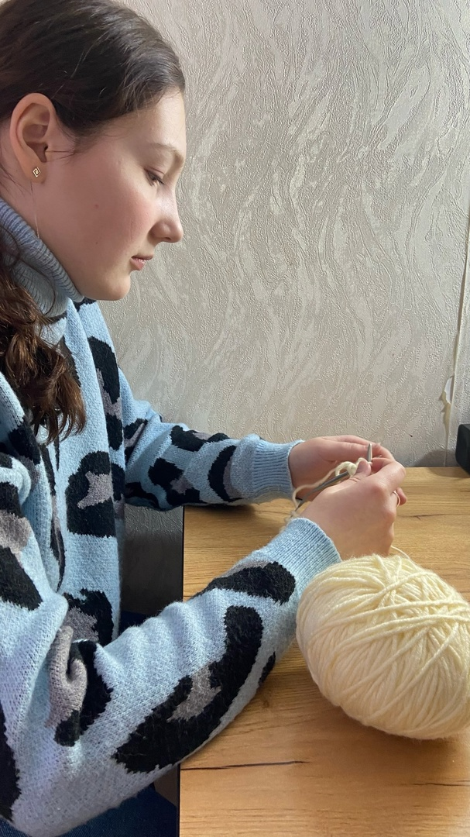
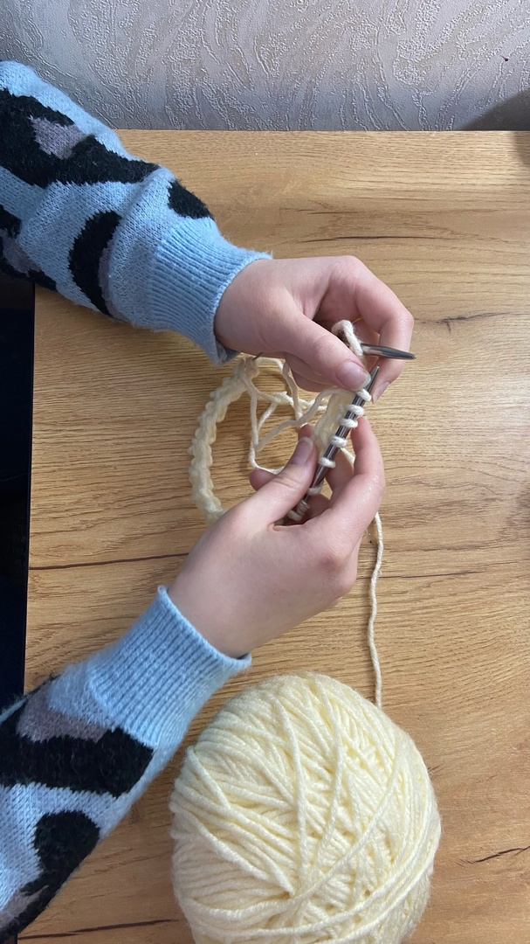
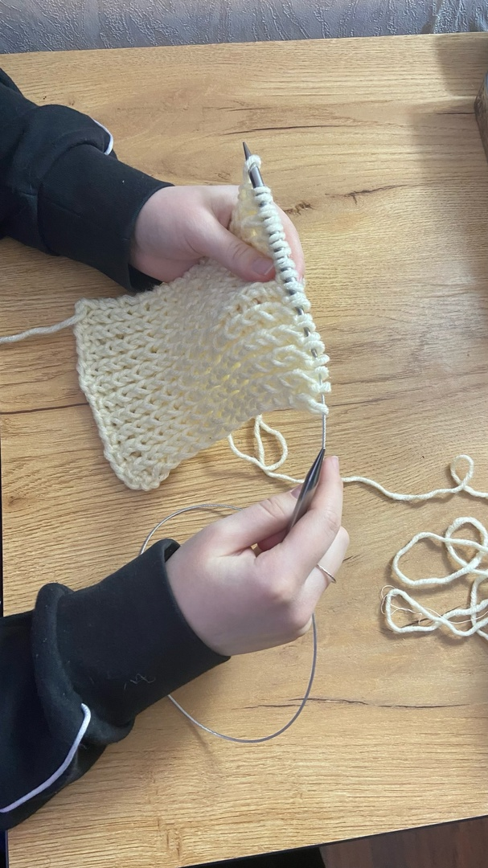
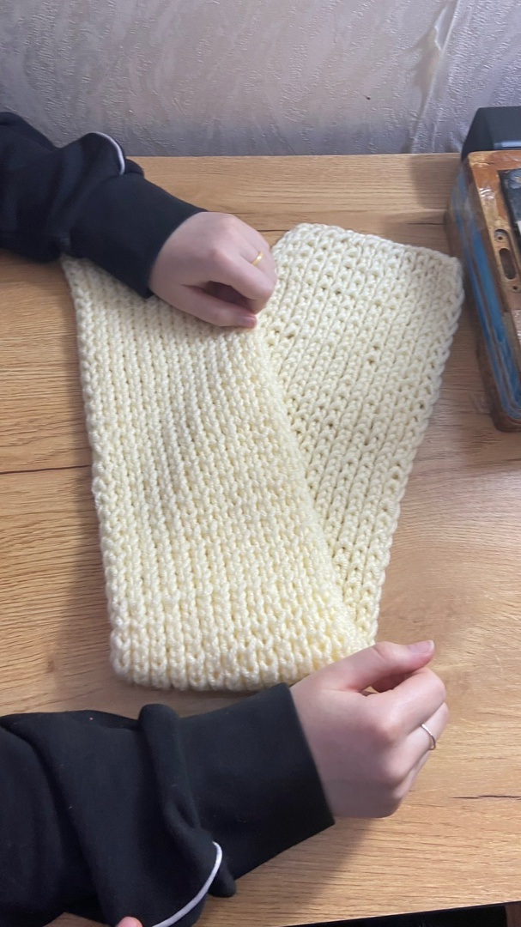
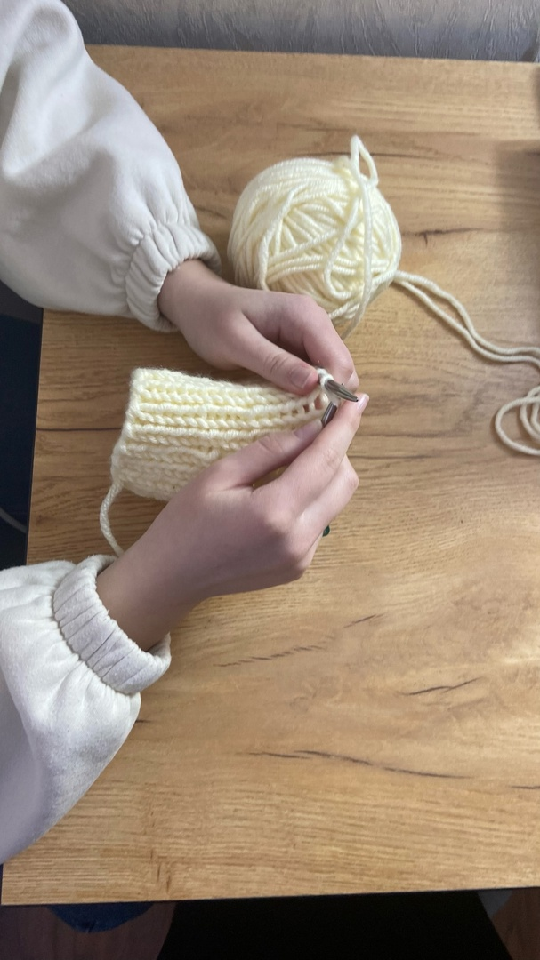
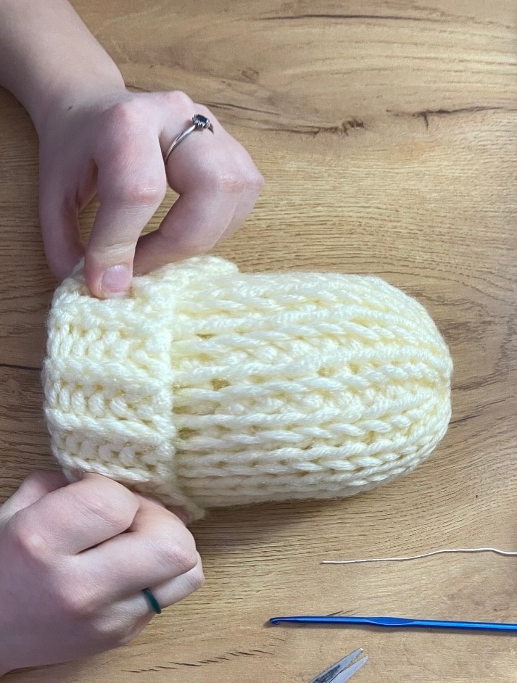
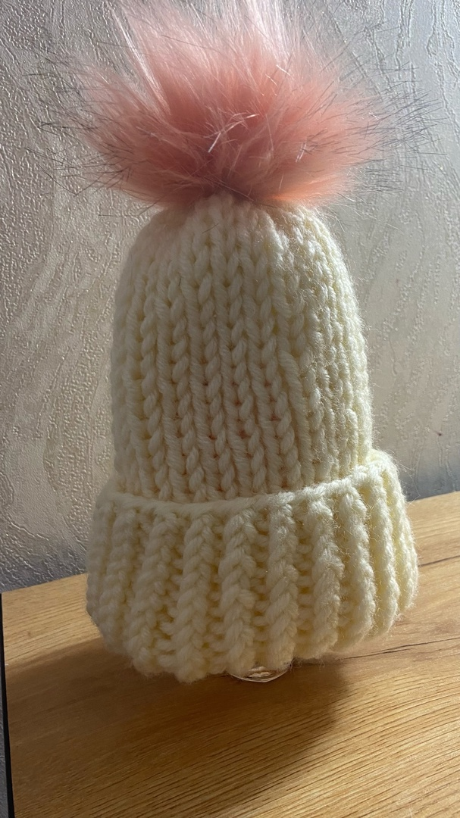
Процесс работы

Slide 11
Терапевтическая функция вязания
Вязание помогает справиться с депрессиями, неврозами и другими психологическими проблемами.
В 2009 году в Университете Британской Колумбии было изучено 38 женщин с нервной анорексией пищевого поведения, которых обучили вязанию.
74% женщин заявили, что рукоделие уменьшили их страхи.
Тренер по ведению здорового образа жизни в Англиии Betsan Corkhill автор книги «Вязание для здоровья и хорошего самочувствия» создал сайт, чтобы оценить ценность того, что она называет терапевтическим вязанием.
Среди ее респондентов 54 % из тех, кто был в клинической депрессии, сказали, что вязание их делает счастливыми или очень счастливыми

Slide 12
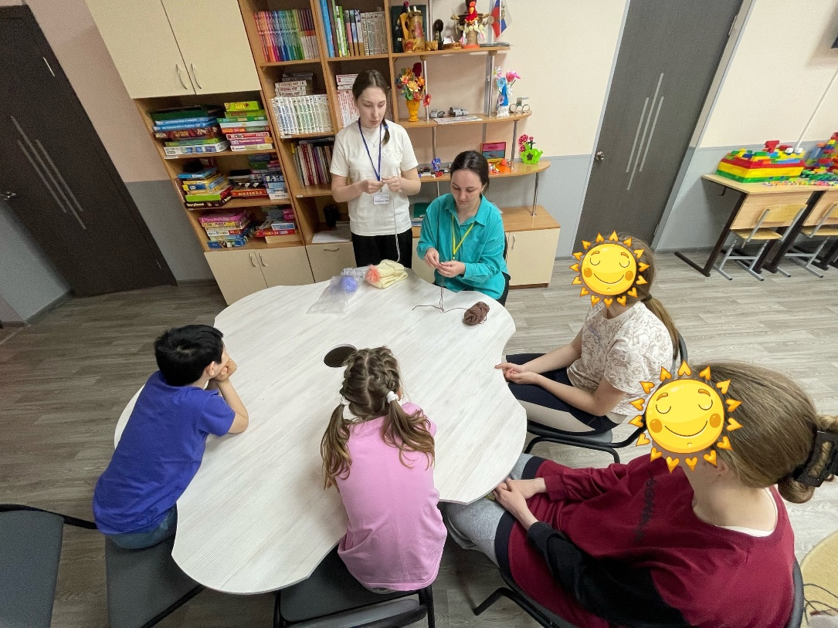
Первый мастер-класс в отделении социальной реабилитации несовершеннолетних

Slide 13
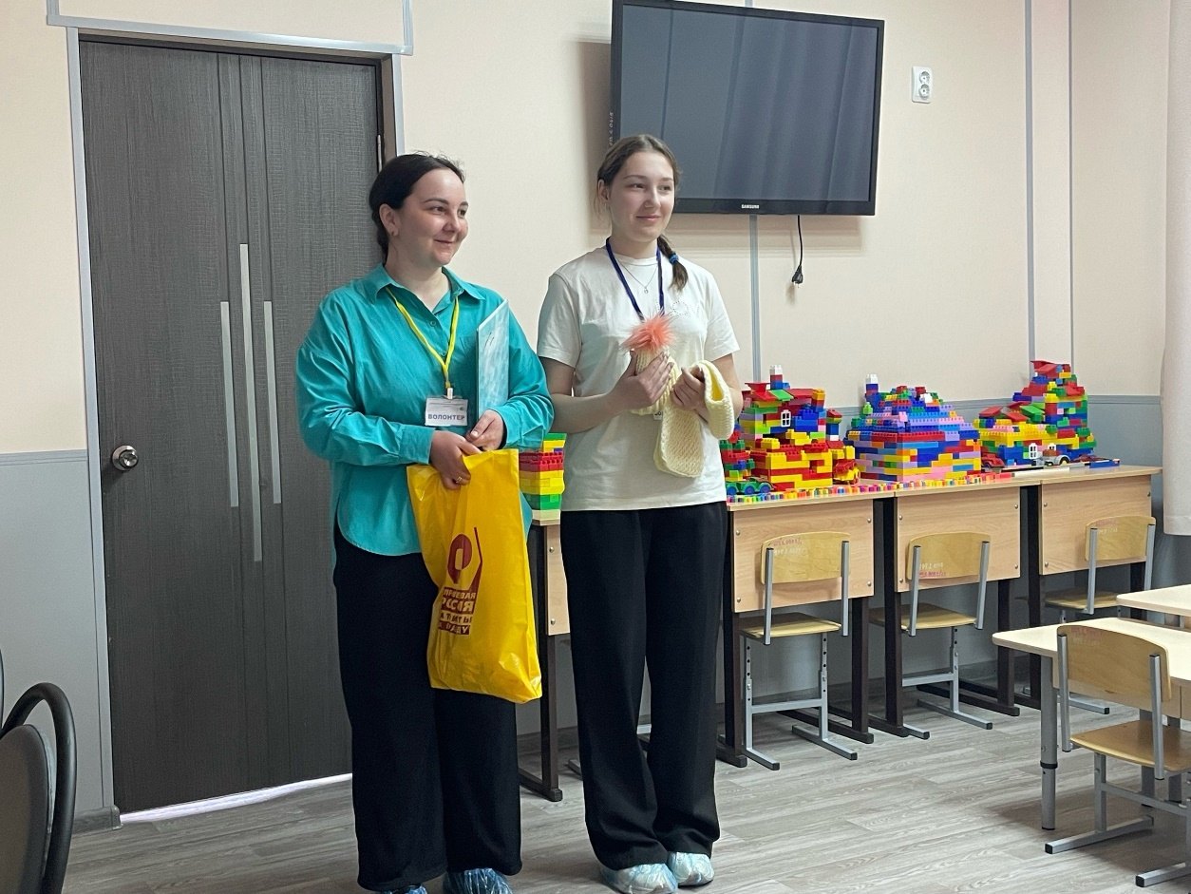
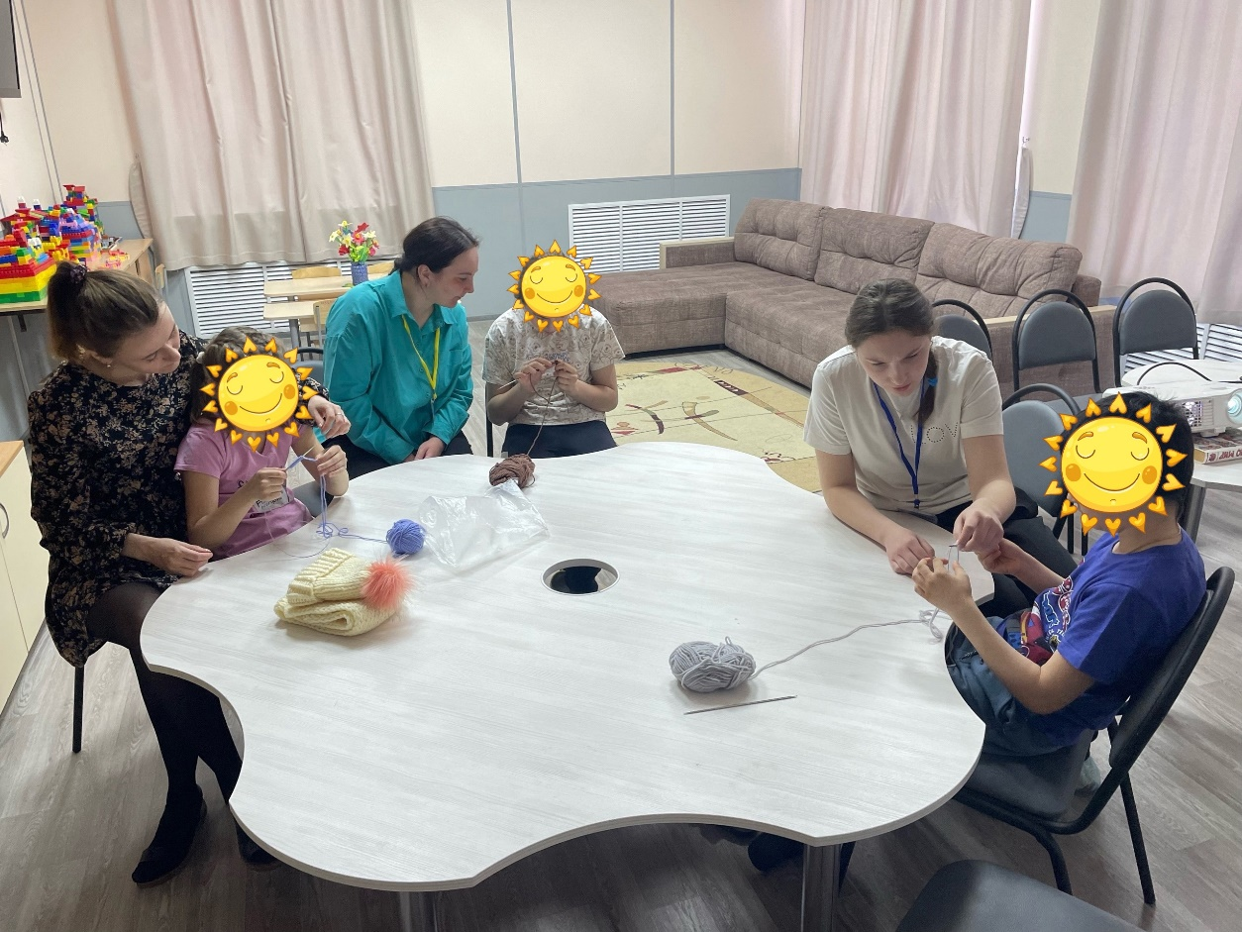

Slide 14
